Slide 1


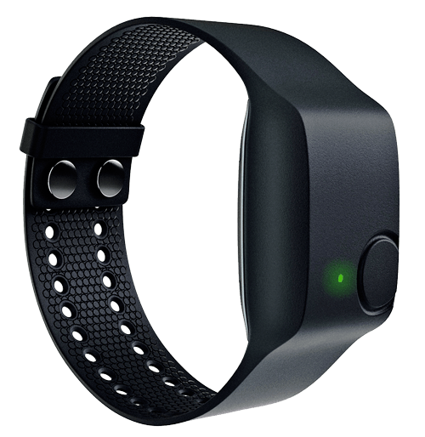
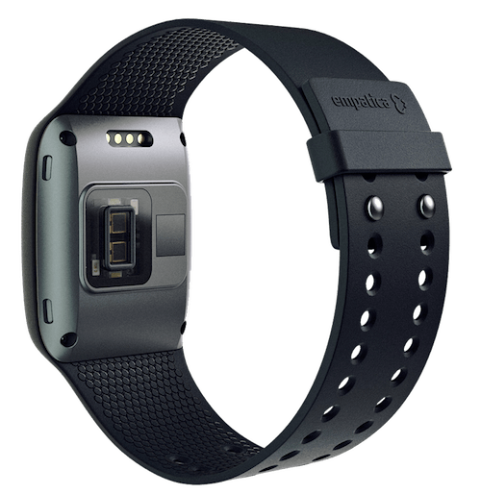
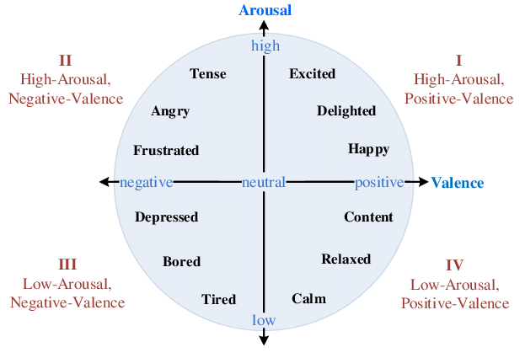
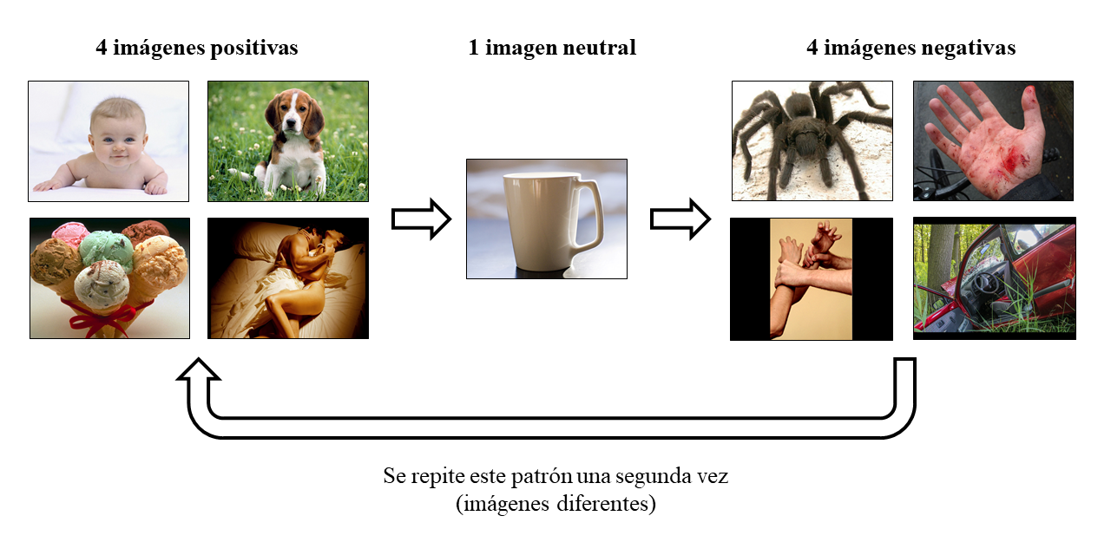
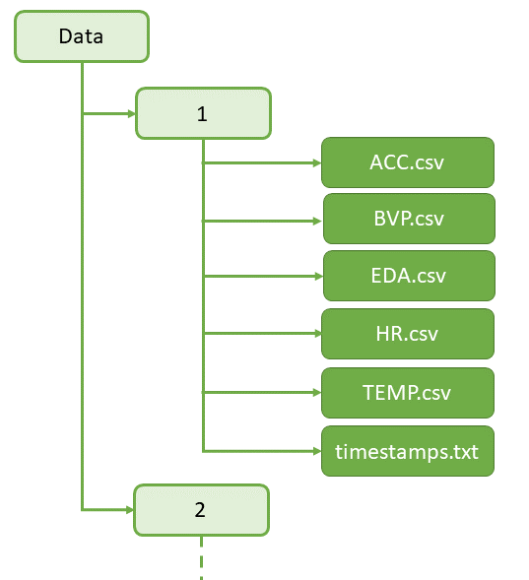
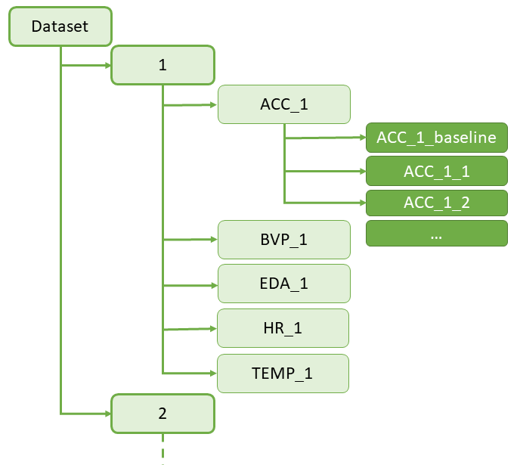

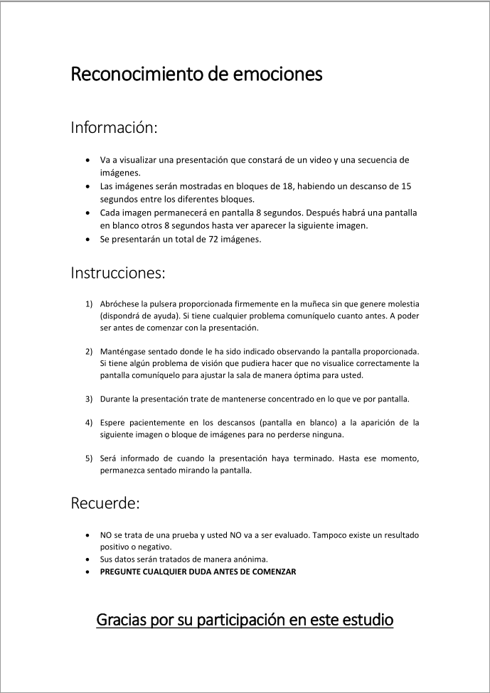
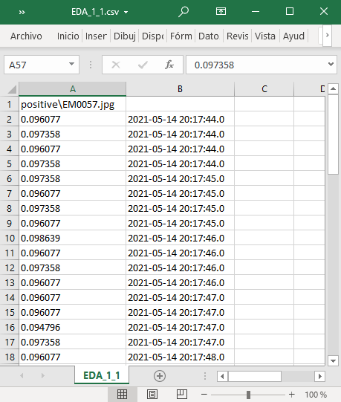
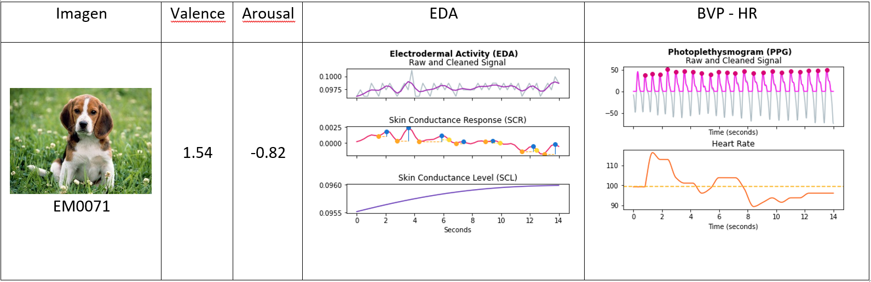
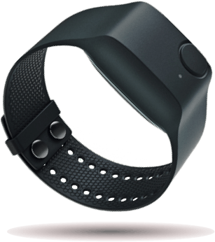




Creación de datasets para la estimación de emociones empleando una pulsera inteligente
Grado en
Ingeniería Informática
Escuela
Politécnica
Superior
Pulsera Empatica E4
Sensores | Datos
Sensor PPG Sensor EDA/GSR Termopila infrarroja Acelerómetro | BVP, HR, HRV Act. Electrodérmica Temperatura superficial de la piel Actividad de movimiento
Emociones y respuestas fisiológicas
Representación de emociones: Objetivo:
Valence
(placer-disgusto)
Arousal
(excitación)
Valence
& Arousal
Señales fisiológicas
Muestras durante un evento
Baseline
Fase 1 – Obtener muestras
Imágenes de EmoMadrid Cada prueba: 1 video + 72 imágenes Imagen: 8 segundos Entre imágenes: Pantalla en blanco 8 segundos 4 bloques de 18 imágenes Patrón de los bloques: 4 positivas – 1 neutral – 4 negativas (x2) Entre bloques: descanso de 15 segundos Resultado: Fichero con el instante en el que se visualizó cada imagen y su nombre
Patrón del Bloque
timestamps.txt
Fase 2 – Generar datasets
Tenemos: Datos sesión Empatica E4 Fichero timestamps.txt Los datos de la Empatica E4 solo traen el instante inicial y el sample_rate Calculamos a qué líneas (muestras) corresponde cada imagen mediante: línea = (t_image - t_inicio) * sample_rate
Debe relacionarse
Imagen Muestras
Fase 3 – Realizar experimentos
Información e instrucciones para el participante Condiciones: Sin estímulos externos Participante tranquilo Sin exceso de luminosidad
Resultado
Facilidad para el análisis Algoritmos Machine Learning
Autor/a: Aarón Picó Pascual Trabajo Fin de Grado
Curso 2020-21
Universitat d’Alacant
Universidad de Alicante

